Slide 1
Введение в нейросети

Slide 2
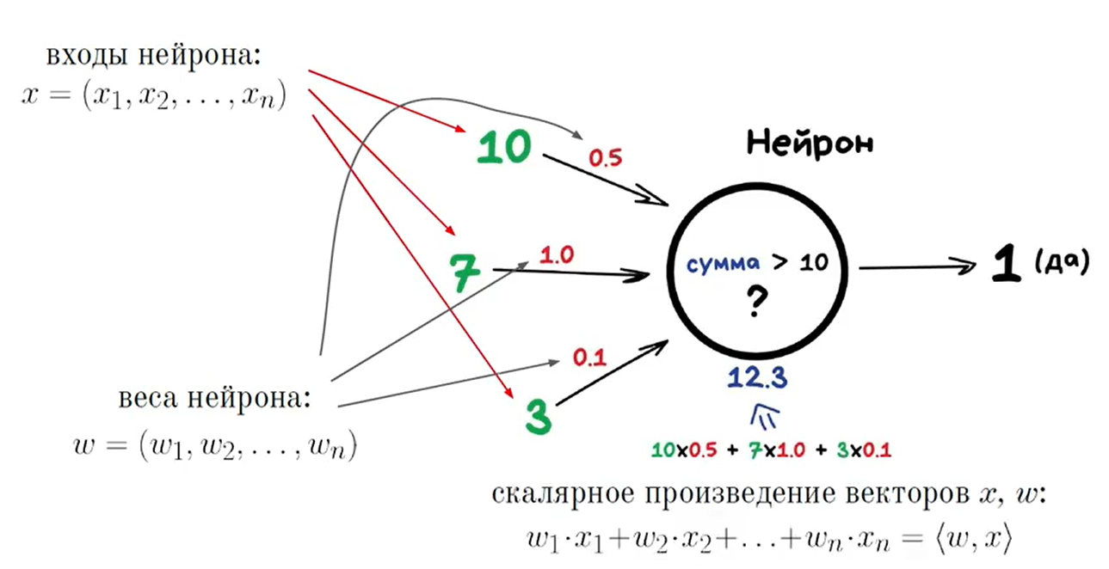
Модель нейрона

Slide 3
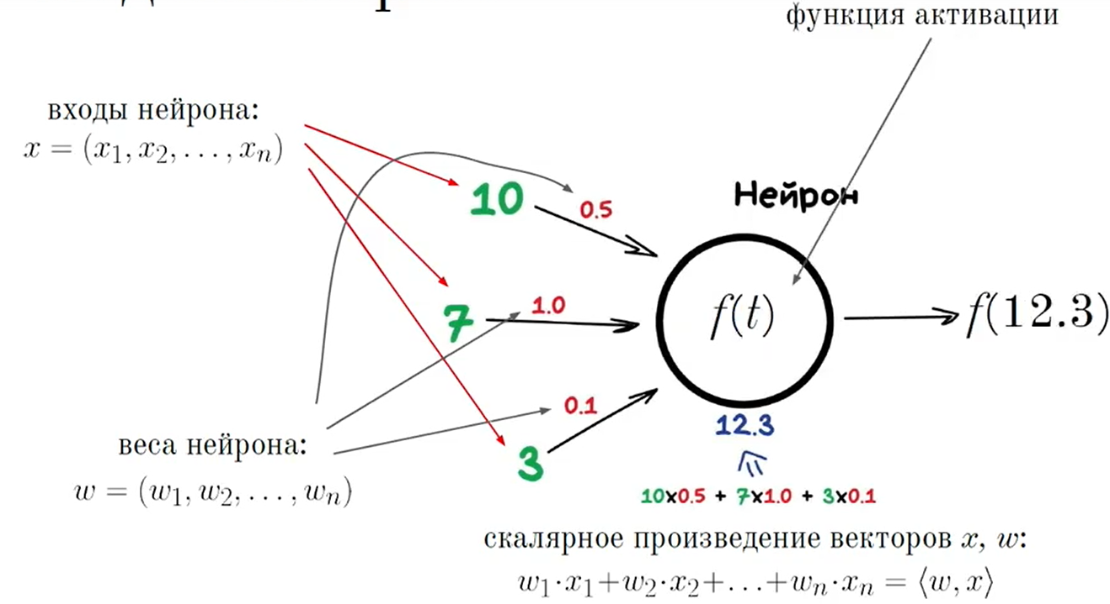
Модель нейрона

Slide 4
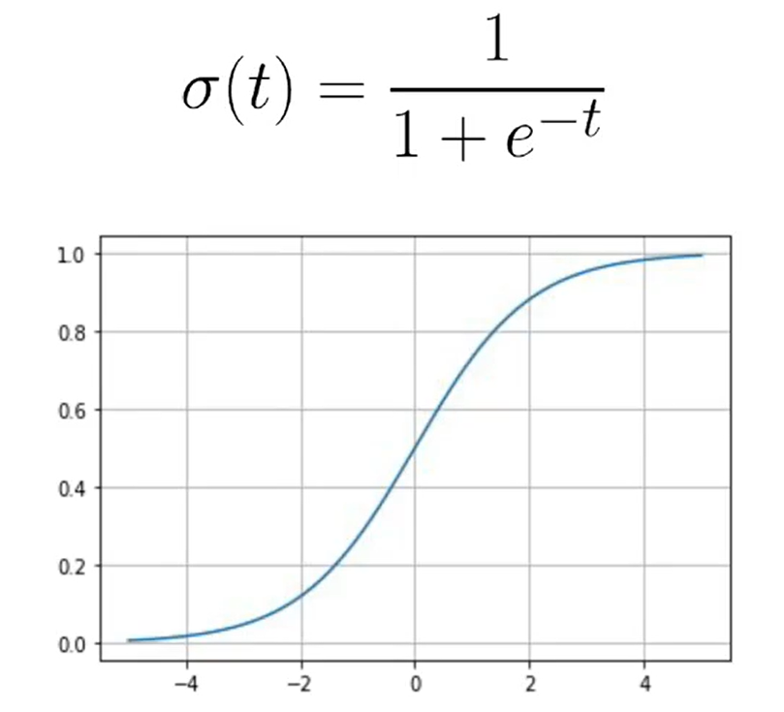
Функция активации
Функция сигмоиды

Slide 5
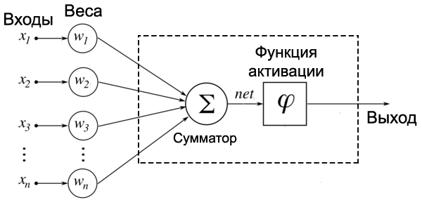
Перцептрон

Slide 6
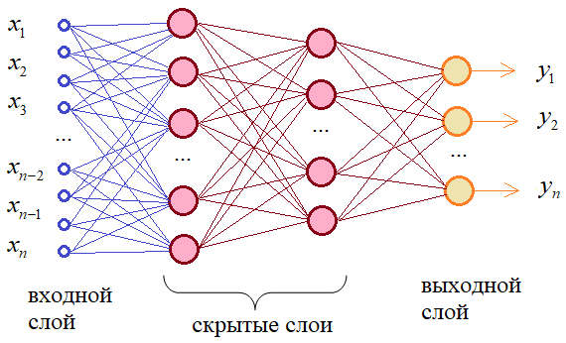
Многослойный перцептрон
Многослойный перцептрон - простейшая архитектура нейронной сети
Каждый слой нейронов связан со всеми нейронами с предыдущего слоя

Slide 7
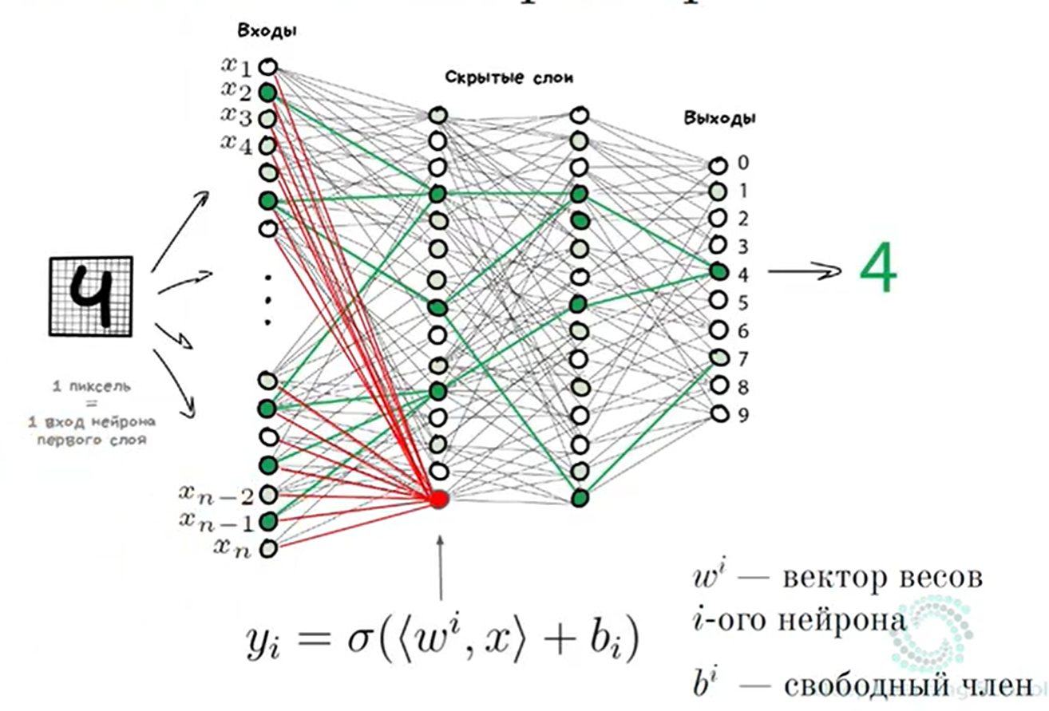
Многослойный перцептрон

Slide 8
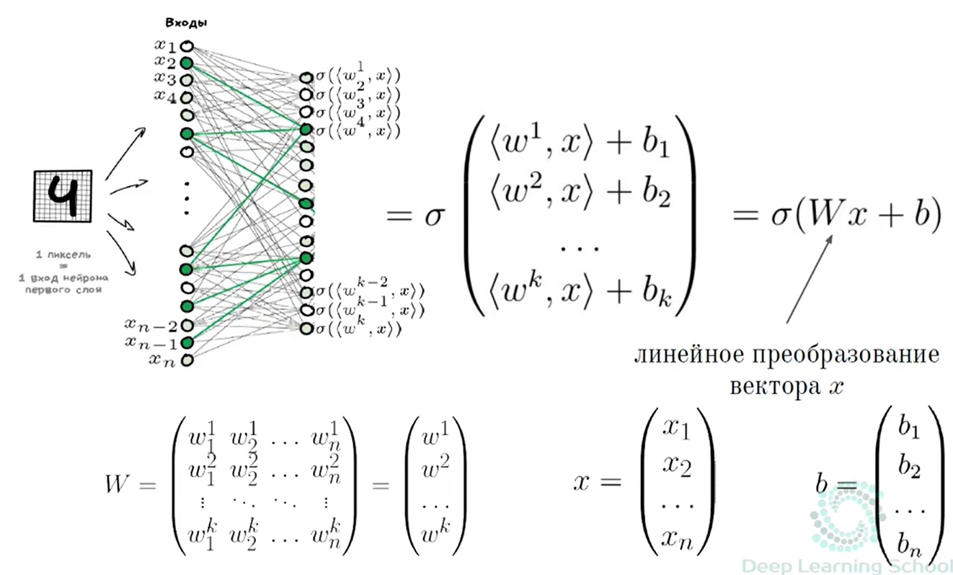
Многослойный перцептрон

Slide 9
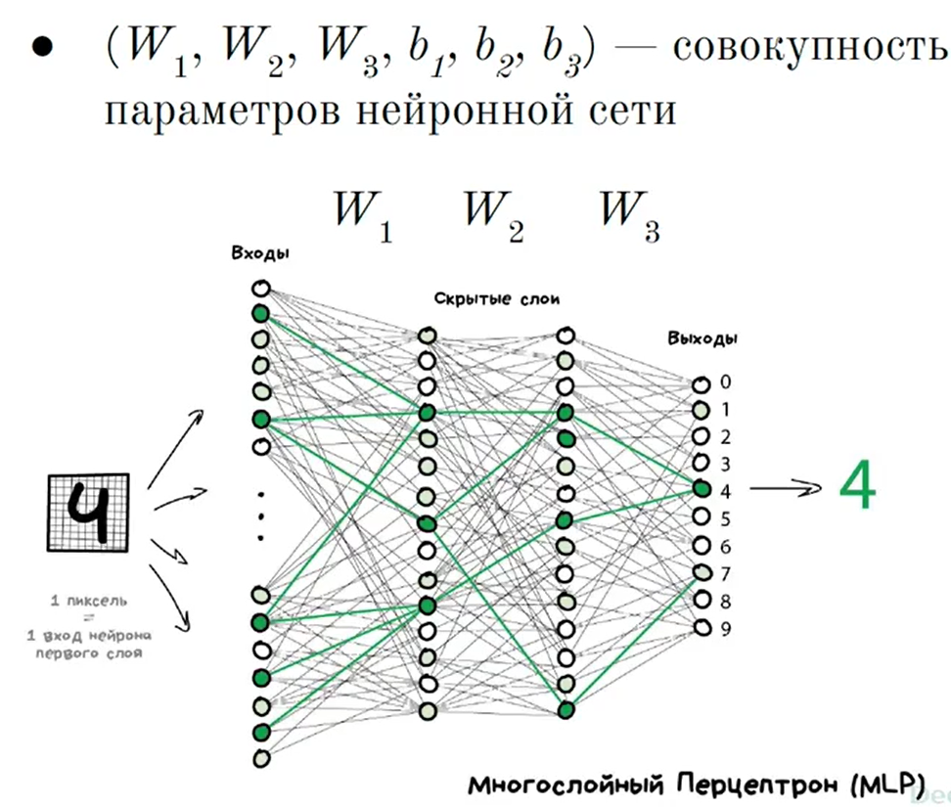
Параметры нейронной сети

Slide 10
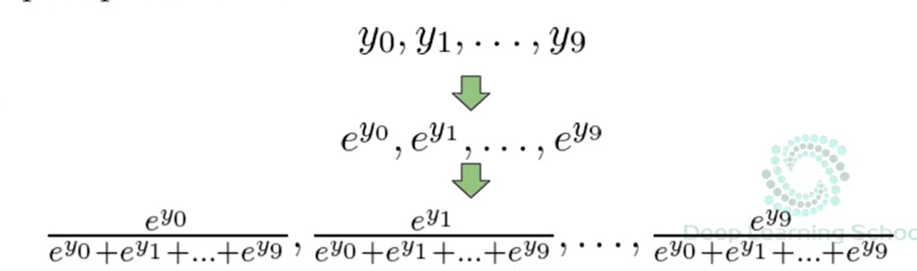
Последний слой
Решаем задачу классификации на 10 классов.
Предпоследний слой содержит 10 линейных нейронов - меры принадлежности объекта к каждому классу
Пусть y0, y1, …, y9 - выходы предпоследнего слоя
На последнем слое применяется softmax - преобразование:

Slide 11
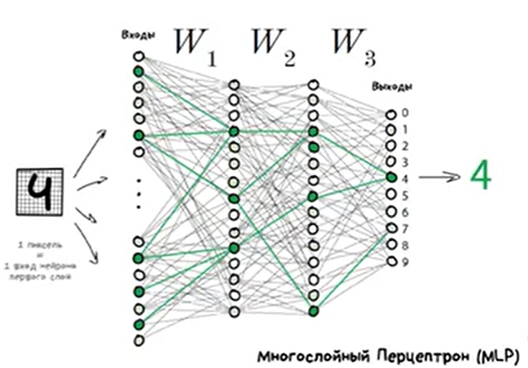
Обучение перцептрона
Проходимся по элементам обучающей выборки
Имеется размеченное изображение цифры “4”
На последнем слое нейронной сети сформировались вероятности p = (p0, p1, …., p9)

Slide 12
Обучение перцептрона
Хотим сделать p4 как можно больше
Аналогично для всех картинок
Цель: подобрать матрицы W1, W2, W3 так, чтобы максимизировать произведение вероятностей правильной классификации по всем элементам обучающей выборки
Имеем сложную задачу численной оптимизации

Slide 13
Оптимизация функции потерь
Пусть (x, y) - элемент обучающей выборки, Q - вектор параметров нейросети
На последнем слое нейронной сети - вероятности классов
p = (p0, p1, …, p9)
Нужно максимизировать произведение вероятностей
То есть подобрать такие параметры нейросети при которых сеть будет выдавать высокую вероятность pi на картинку с цифрой i
Задача оптимизации

Slide 14
Оптимизация функции потерь
Бывают и другие функции потерь
Зависит от задачи
Например, для задачи регрессии можно оптимизировать Mean Squared Error

Slide 15
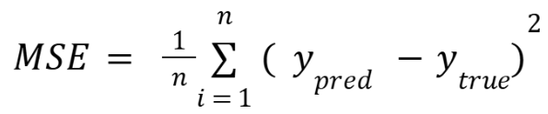
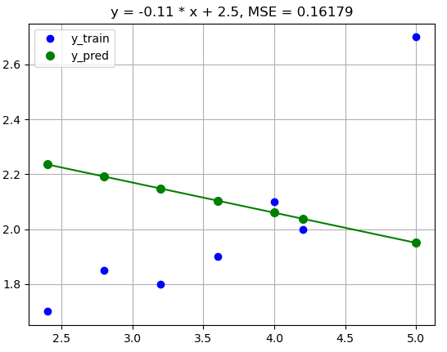
MSE (Mean squared error)

Slide 16
Стохастический градиентный спуск
Выбираем батч примеров из обучающей выборки
Вычисляем производную функции потерь по всем весам нейросети
Обновляем веса в направлении антиградиента

Slide 17
Итог
Модель нейрона
Полносвязная нейронная сеть для задачи классификации
Скрытые слои (линейный слой + функция активации)
Последний слой
Обучение нейронных сетей
Решение задачи оптимизации параметров сети

Slide 18
PyTorch
Фреймворк для работы с нейросетями в питоне
pip install torch

Slide 19
torch.Tensor
Tensor - тип данных, с которыми работают нейросети в PyTorch
Tensor - многомерная матрица (аналог numpy.array)
Многие методы работы с torch.Tensor в точности повторяют методы numpy array.
Данные, которые мы подаем на вход сети обязательно должны быть приведены к типу torch.Tensor. Выход сети, разумеется, тоже будет иметь тип torch.Tensor.

Slide 20
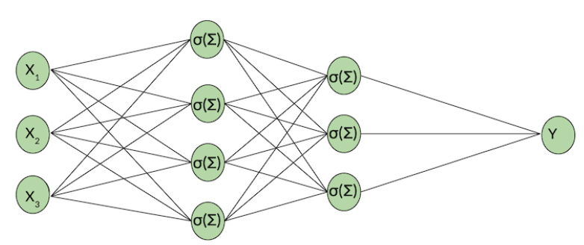
Полносвязная нейросеть на PyTorch (Fully Conected Network)
Нейронные сети в Pytorch создаются по типу конструктора: есть набор стандартных блоков из которых мы можем собрать итоговую модель.
Простейшие из этих блоков — линейные слои и функции активации.

Slide 21
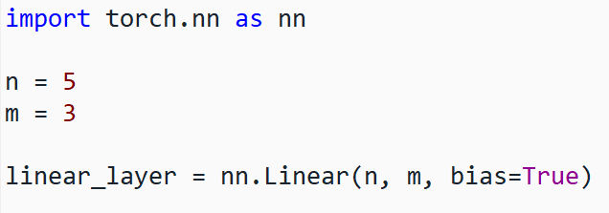
Линейный слой
Слой, представляющий из себя линейное преобразование задаётся при помощи класса torch.nn.Linear
torch.nn - модуль, в котором определены все классы слоев сетей и функций активации

Slide 22
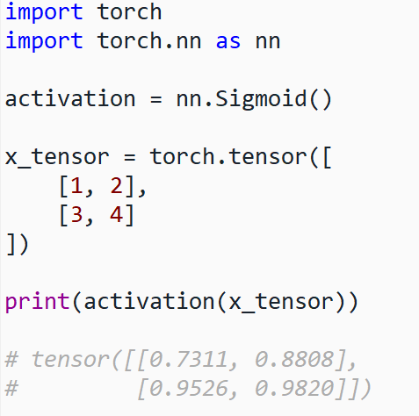
Функция активации

Slide 23
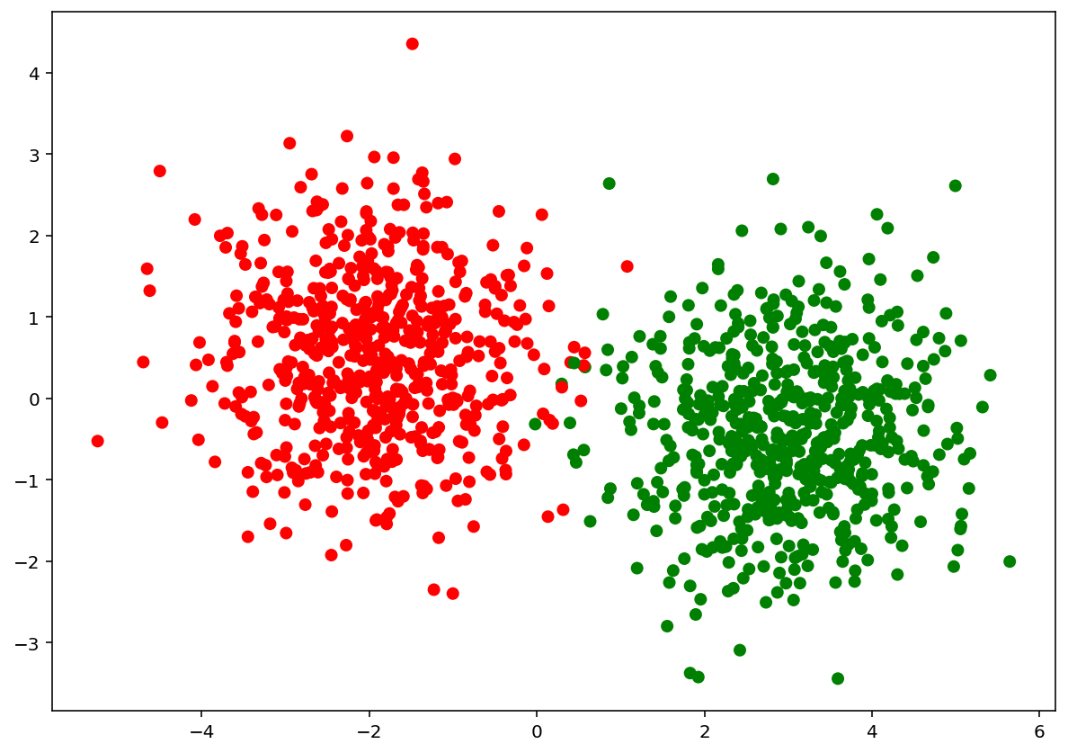
Полносвязная нейросеть для бинарной классификации

Slide 24
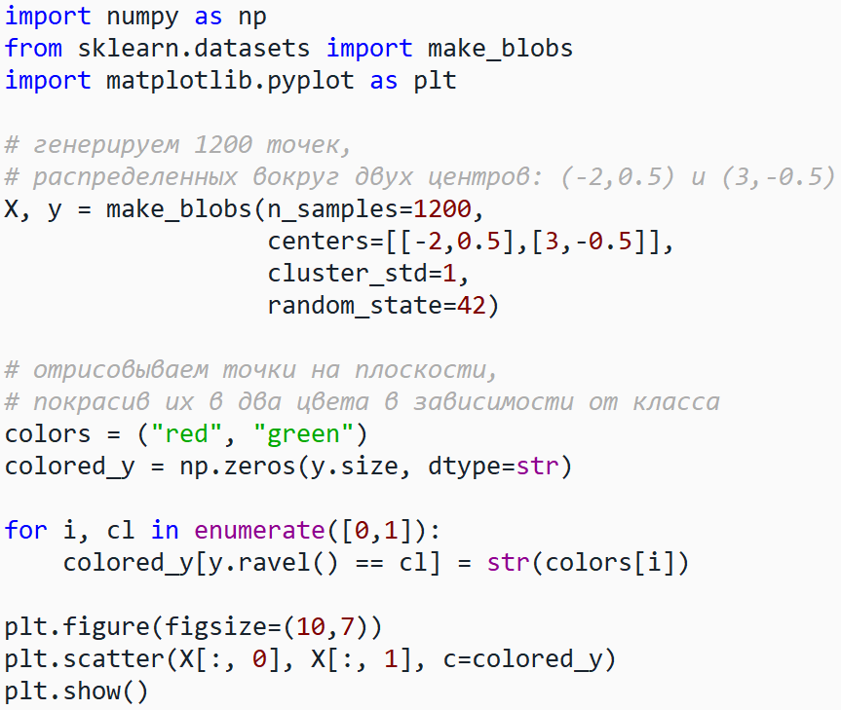
Создание датасета

Slide 25
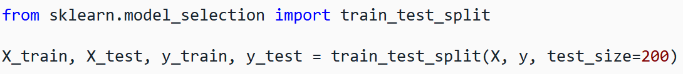
Обучающая и тестовые выборки

Slide 26
Создание нейросети
Нейросеть задается в виде класса, который наследуется от класса Module
Для задания нейросети достаточно определить у класса методы:
__init__
__forward__
В методе __init__ прописываются слои и атрибуты сети
В методе __forward__ - то, как нейросеть будет обрабатывать данные, поданные ей на вход

Slide 27
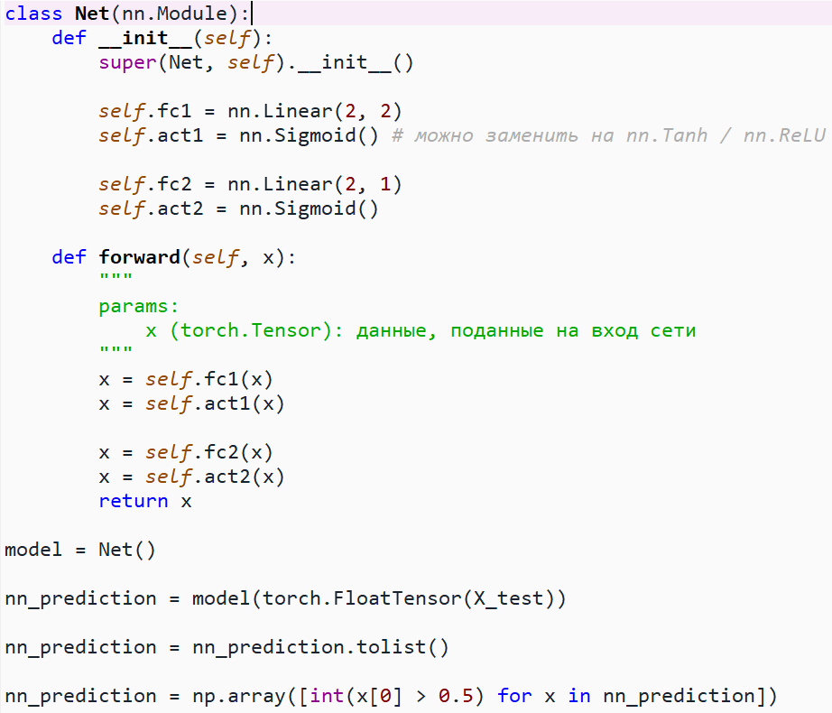
Создание нейросети

Slide 28
Обучение нейросети
В обучении сети участвуют следующие сущности:
сама нейросеть
лосс-функция
оптимизатор (optimizer)
Оптимизатор — это сущность, которая отвечает за обновление параметров сети.

Slide 29

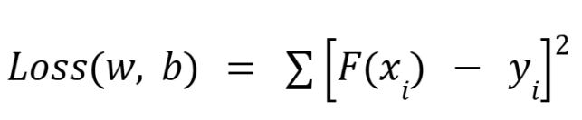
Градиентный спуск

Slide 30
Обучение по мини - батчам
Класс DataLoader
Разделение данных на мини-батчи для подачи в сеть
DataLoader принимает на вход данные в виде массива пар [(x1, y1), …, (xn, yn)]

Slide 31
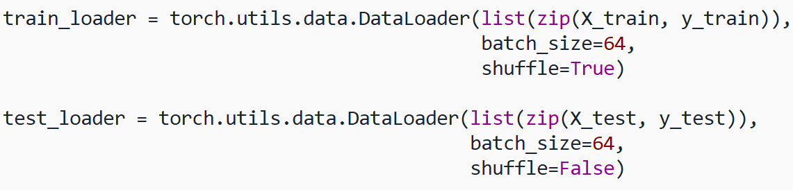
Обучение по мини - батчам
batch_size — размер батча, на которые даталоадер будет делить данные перед каждой эпохой;
shuffle — если True, то перед каждой эпохой и делением на батчи данные будут перемешаны. Shuffle обычно ставится True для обучающих данных, и False для тестовых.

Slide 32
Сверточные нейронные сети

Slide 33
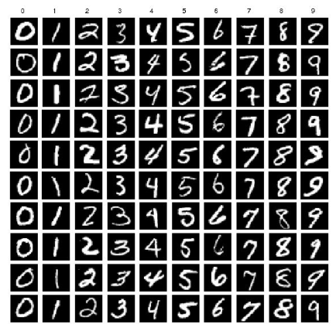
MNIST
Задача классификации на 10 классов черно - белых изображений 32 x 32

Slide 34
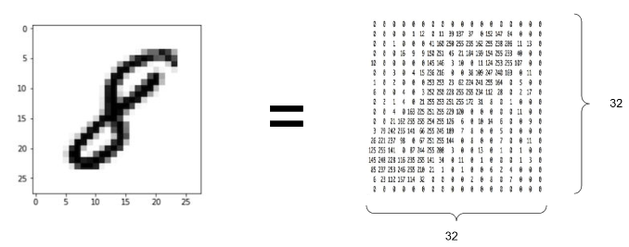
MNIST
Черно - белая картинка представляется матрицей чисел из отрезка [0, 255] размера 32 x 32

Slide 35
Классификация картинок полносвязной сетью
Недостатки:
Слишком много нейронов в 1 слое
нарушаются пространственные отношения на картинке, которые могли бы помочь в задаче классификации

Slide 36
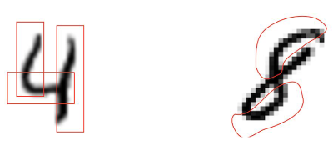
Классификация картинок
У цифры 4 преимущественно горизонтальные и вертикальные линии
У цифры 8 линии плавные

Slide 37
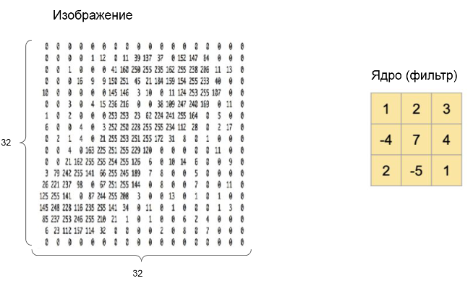
Свертка

Slide 38
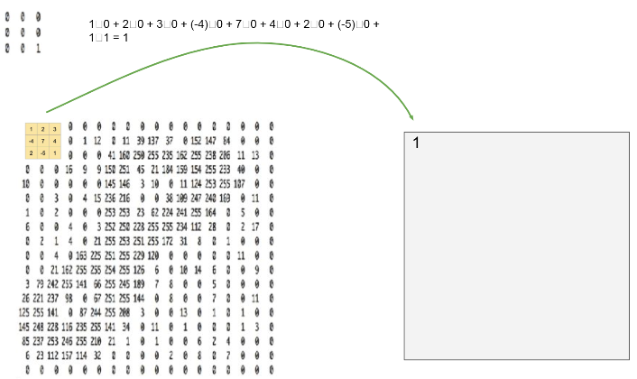
Свертка

Slide 39
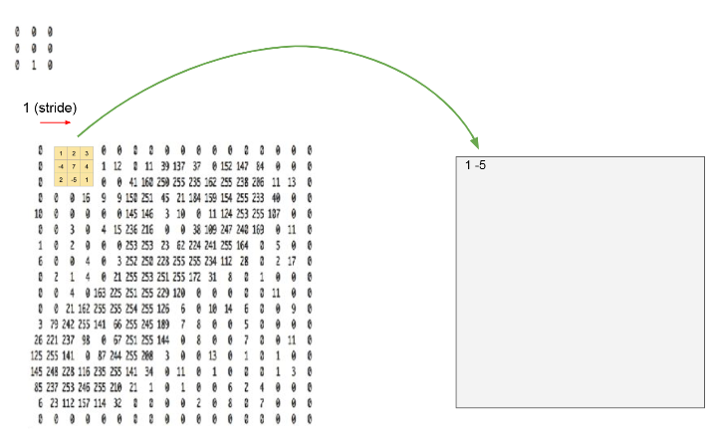
Свертка

Slide 40
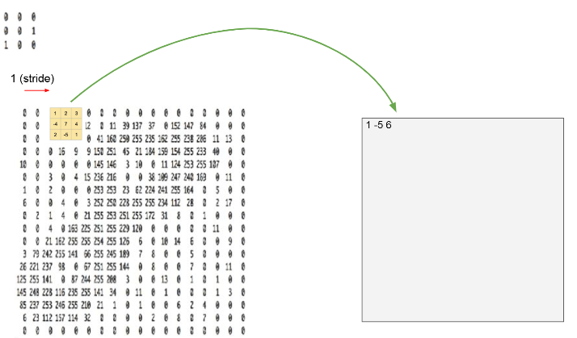
Свертка

Slide 41
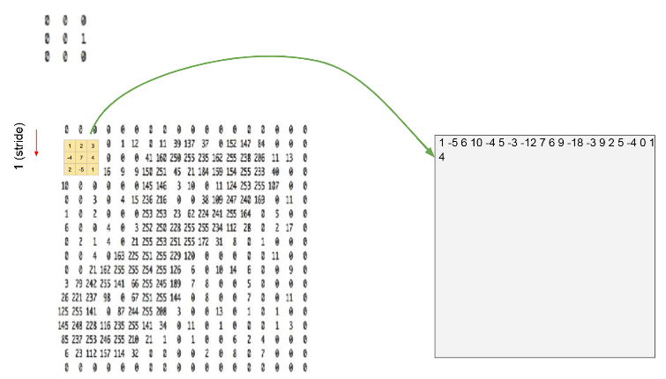
Свертка

Slide 42
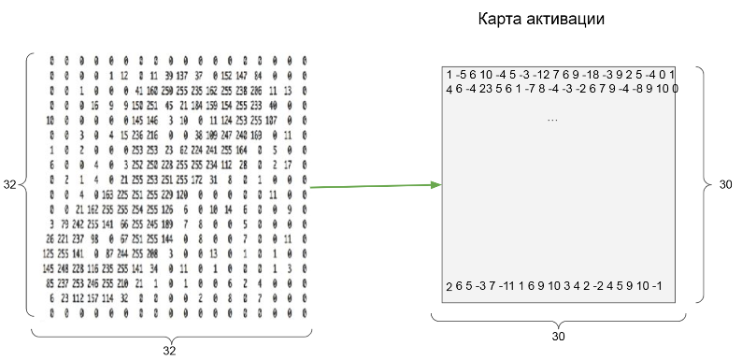
Свертка
Свертка - это процесс преобразования входного изображения в новую матрицу, называемую картой активации , путем применения фильтра (ядра свертки)

Slide 43
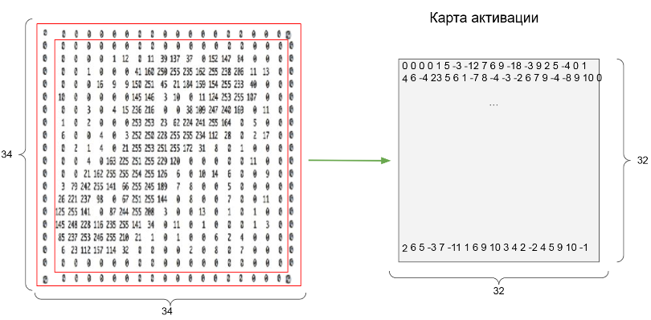
Padding
Можем управлять размером карты активаций

Slide 44
Padding
Можем управлять размером карты активаций

Slide 45
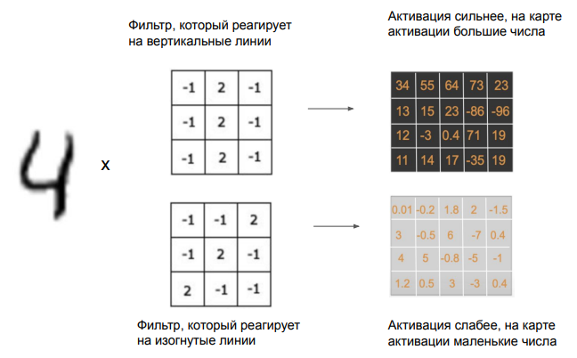
Ядро (фильтр)

Slide 46
Ядро (фильтр)
Фильтры “реагируют” на паттерны на изображения. Если паттерн присутствует на изображении, то карта активации будет содержать большие числа

Slide 47
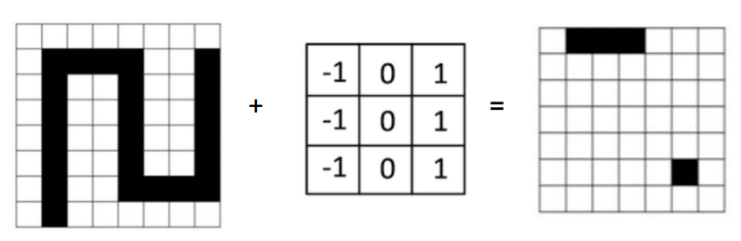
Ядро (фильтр)
Фильтр, реагирующий на горизонтальные линии

Slide 48
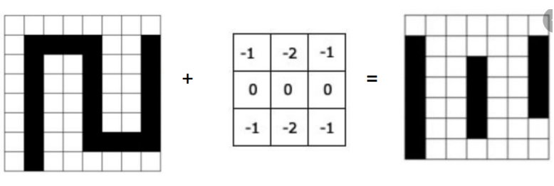
Ядро (фильтр)
Фильтр, реагирующий на вертикальные линии

Slide 49
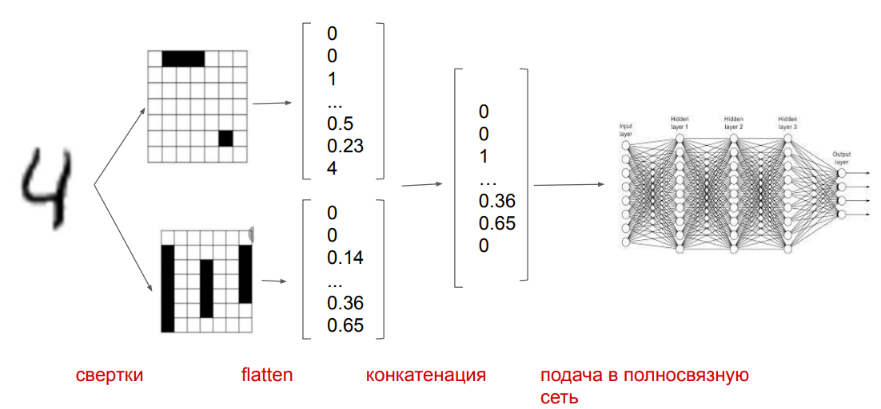
Классификация картинок
После получения карт активаций, мы развернем все карты в векторы, сконкатенируем и подадим на вход полносвязной сети
Карта активации несет в себе информации о картинке

Slide 50
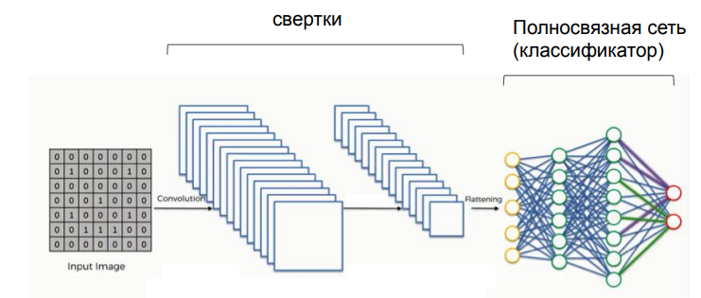
Сверточная нейронная сеть

Slide 51
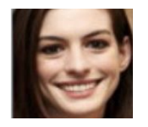
Классификация изображений
Для более сложных изображений одной операции свертки не хватит, чтобы выделить всю нужную информацию из изображения

Slide 52
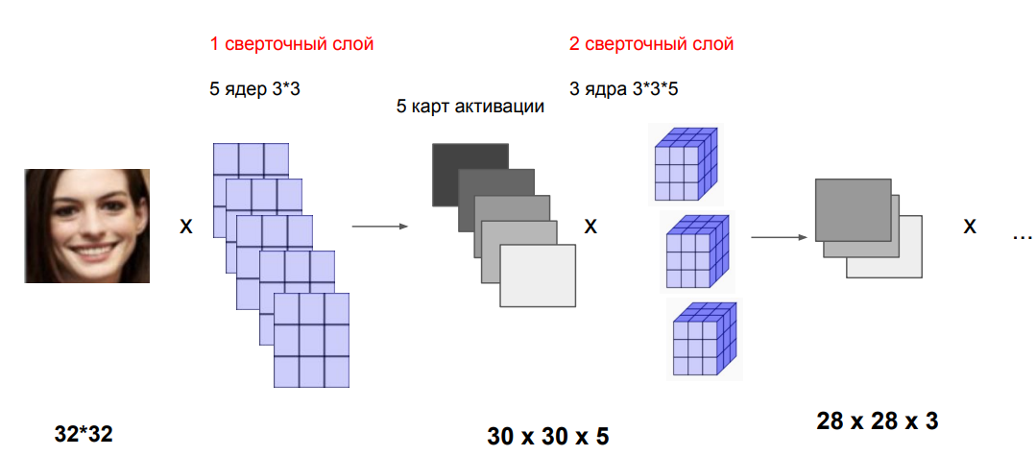
Несколько слоев сверток

Slide 53
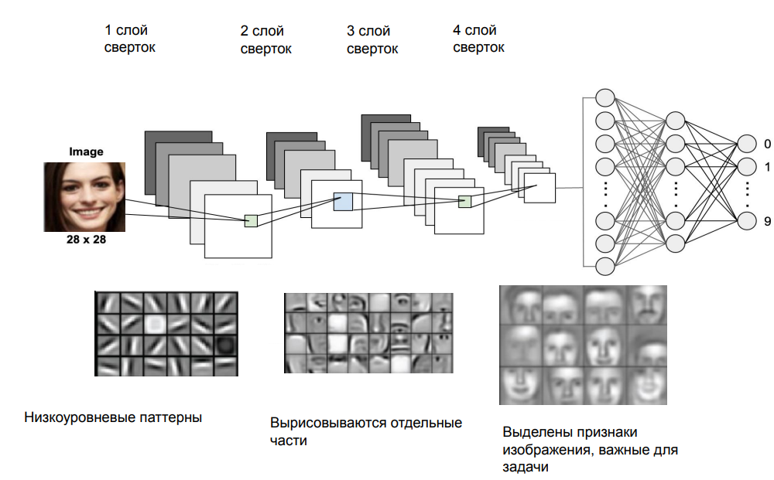
Сверточная нейронная сеть

Slide 54

Функция активации - ReLU

Slide 55
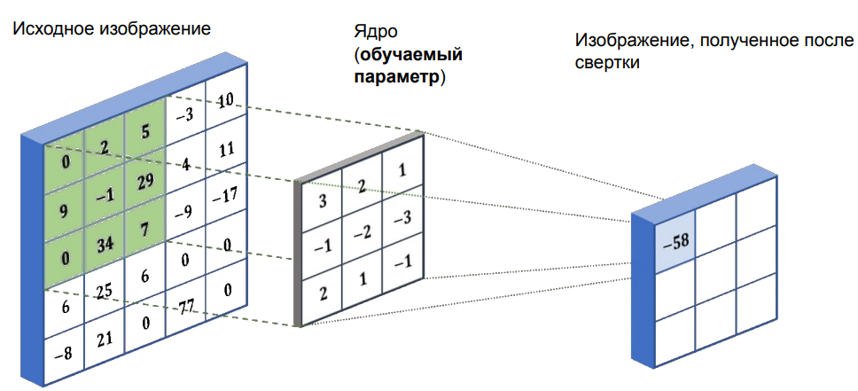
Обучение нейросети
Ядра (фильтры) - обучаемые параметры.
Нейросеть сама учится понимать, какие паттерны на изображении ей важно уметь находить.

Slide 56
Pooling

Slide 57
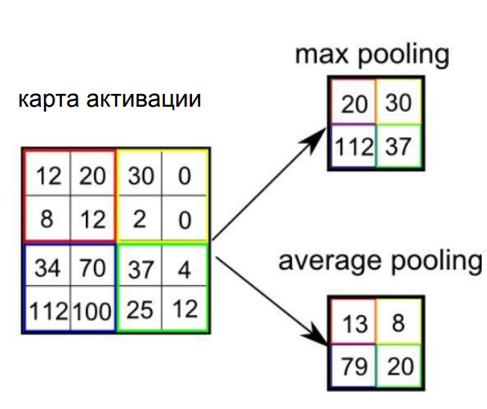
Pooling
Техника уменьшения размерности карт активаций
Используется для:
Уменьшения размерности очень больших изображений
Уменьшения чувствительности сверток к положению объектов на картинке

Slide 58
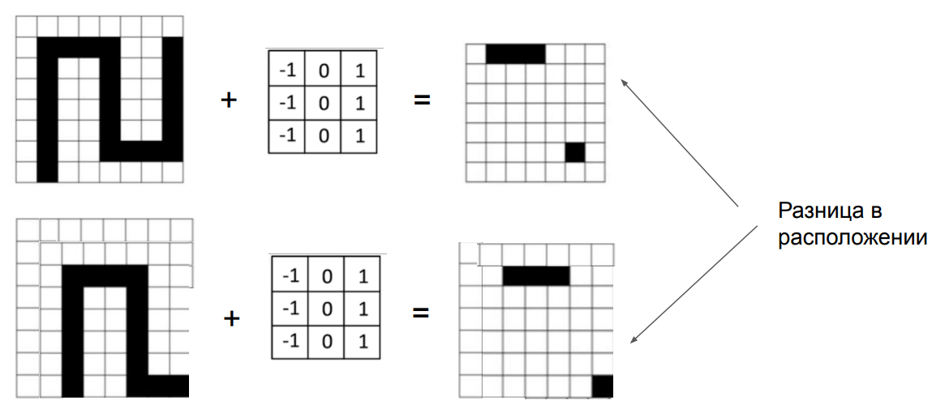
Свертка

Slide 59
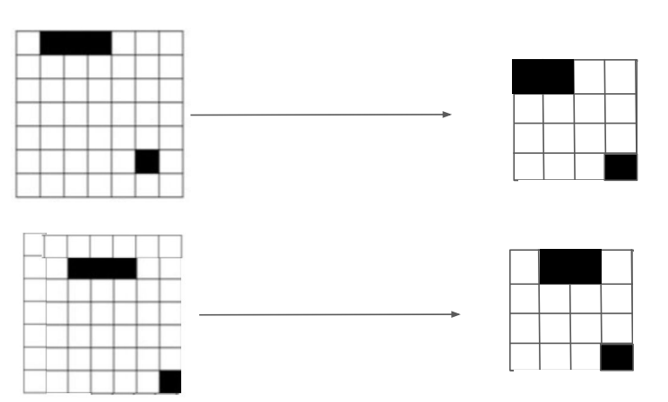
Свертка + MaxPooling 2x2

Slide 60
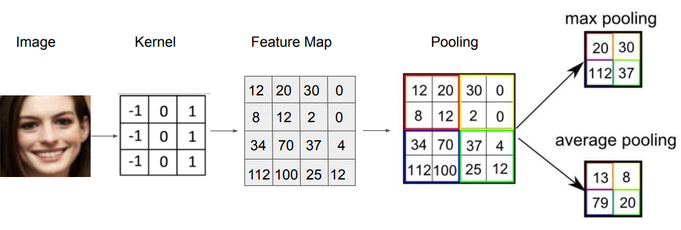
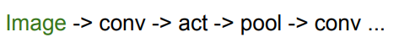
Pooling layer

Slide 61
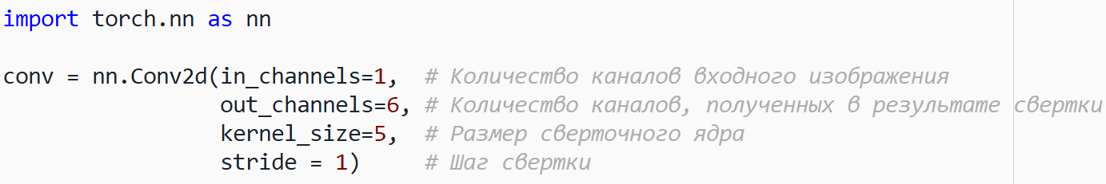
Conv2d
https://pytorch.org/docs/stable/generated/torch.nn.Conv2d.html

Slide 62

Задание
Запустить файл Layers_convolutional_neural_network.py
Изменить исходное изображение
Измените параметры сверточных слоев
kernel_size и stride
Выведите в консоль размер
получившихся карт активаций.
Что такое out_channels? Что произойдет
если этот параметр изменить?
Добавьте два линейных слоя после применения сверток и MaxPooling.
Визуализируйте результат.

Slide 63
Создание класса сверточной нейронной сети
Создайте класс CNN, который наследуется от nn.Module.
В конструкторе класса определите все необходимые слои:
Два сверточных слоя (Conv1, Conv2).
Два линейных слоя (Linear1, Linear2).
Функции активации (ReLU, SoftMax).
Слои пулинга (MaxPool).
Реализуйте метод forward, который описывает forward pass сети:
Примените свертку, активацию и пулинг к входному изображению.
Преобразуйте выход последнего пулинга в одномерный вектор.
Примените линейные слои и активации.
Протестируйте класс на случайном изображении размером (1, 1, 28, 28) (например, сгенерированном с помощью torch.randn).
Визуализируйте выходы каждого слоя.
https://github.com/DeepLearningSchool/part_1_ml_cv/blob/main/week_05_convolutional_nets/Practice/part_3_convnet_pytorch.ipynb

